Slide 1
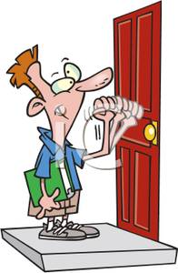
PRAVILA LEPEGA VEDENJA IN BONTON V ŠOLI

Slide 2
Kaj je bonton?
So pravila spodobnega vedenja v družbi.
Veliko teh pravil osvojimo v dobi odraščanja.
Učenje spodobnega vedenja je pomemben element pri vzgoji otroka in se začne v družini.
S svojim načinom obnašanja človek veliko pove o sebi.

Slide 3
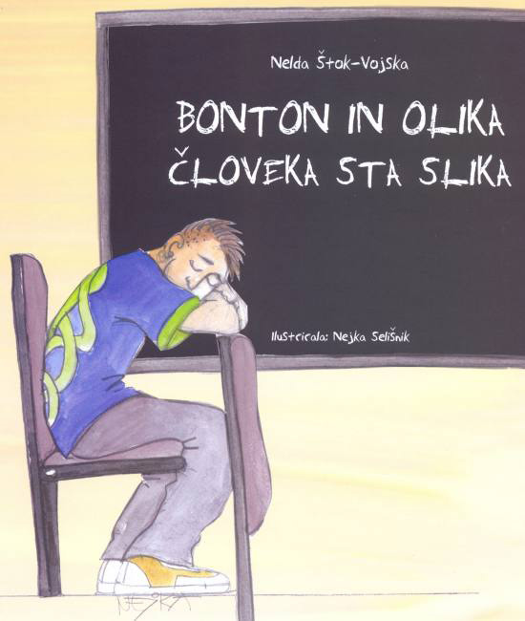
Vsakdanji bonton
Napisana in nenapisana pravila lepega vedenja veljajo povsod – doma, v šoli, na cesti…

Slide 4
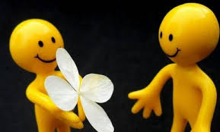
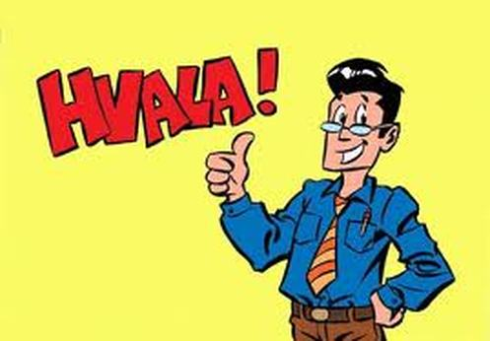
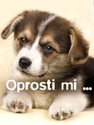
POGOSTEJE IZREKAJMO BESEDE, KOT SO :
IZVOLITE

Slide 5
Bonton v šoli
V šoli se pozdravljamo s pozdravi » Dobro jutro«, »Dober dan«.
Učitelje in zaposlene vikamo.
Nazivamo jih z gospod učitelj, gospa učiteljica, gospa ravnateljica, gospod hišnik, gospa kuharica…
Smo prijazni in si prizadevamo za dobro počutje vsakega.
Pogovarjamo se spoštljivo, smo vljudni in ne kričimo.
Ne skačemo v besedo - dvignemo roko, če imamo vprašanje ali želimo nekaj povedati.
Po hodnikih hodimo umirjeno, brez tekanja, prerivanja in nasilnega vedenja.
Prevzemamo odgovornost za svoje ravnanje in vedenje.
Spoštujemo sebe in druge.

Slide 6
Smo redoljubni
K pouku prihajamo točno. Če zamudimo, se opravičimo in povemo vzrok zamude.
Redno prinašamo šolske potrebščine, opravljamo domače naloge in druge naročene obveznosti.
Skrbimo za red in čistočo v razredu in v drugih prostorih na šoli.
Odpadke mečemo v koše – ne v bližino, zbiramo ločeno.
S papirjem, vodo, elektriko ravnamo varčno.
Po pouku razred pospravimo.

Slide 7
Bonton v jedilnici
Pred jedjo si umijemo roke.
Mirno, brez prerivanja počakamo v vrsti in pozdravimo osebje v kuhinji, se kulturno vedemo.
Za mizo sedimo spodobno, uporabljamo krožnik, jedilni pribor, prtiček.
Ne govorimo s polnimi usti, ne “srebamo”, se ne brcamo pod mizo ali na njej ležimo, ne kričimo…
S hrano se ne igramo, do nje imamo spoštljiv odnos.
Juho ohladimo z mešanjem in ne s pihanjem.
Ostanke hrane odnesemo na za to pripravljeno mesto.
Malicamo le v dogovorjenem času in prostoru.

Slide 8
Smo odgovorni
Nudimo pomoč sošolcem in sošolkam, če opazimo, da so v težavah.
Vse težave rešujemo sproti.
Če opazimo učenca, ki se obnaša neprimerno, ga opozorimo, če opozorilo ne zaleže, prosimo za pomoč učitelja.
Pri pouku sodelujemo, sledimo navodilom učitelja.
Učenca, ki moti delo sošolcev in učitelja pri pouku, se odstrani iz učilnice k dežurnemu učitelju, kjer nadaljuje z učnim delom.

Slide 9
Ali razumemo jezik naših sosedov?

Slide 10
Viri
Knjige:
France Bevk : Spodobno se obnašaj
Lepo vedenje
Jože Šircelj: Žepni bonton
Zvonimir Balog: Bonton (ali) kako ne postaneš teleban
Internetne strani:
Google slike
Wikipedia
Gradivo pripravila: Metka Gumilar

Slide 11
Dolžnost učencev je kulturno obnašanje in lepo vedenje, dolžnost učiteljev pa je vzpodbujanje kulturnega obnašanja ter ustrezno ukrepanje v primeru neprimernega ravnanja.

